Slide 1
Normalizácia dátového modelu

Slide 2
Normalizácia dátového modelu
Normalizácia dátového modelu je množina pravidiel a techník, pomocou ktorých:
identifikujeme vzťahy medzi atribútmi
kombinujeme atribúty do relácií
kombinujeme relácie do databázy

Slide 3
Kvalita relačnej schémy
Závisí od:
sémantiky atribútov
redukcie viacnásobných hodnôt relácií
redukcie nedefinovaných hodnôt v reláciách
zabránenia generovania chybných riadkov relácie

Slide 4
Normalizácia
Anomálie:
Redundancia
Update anomália
Delete anomália
Insert anomália

Slide 5
#Rod_cislo | Meno | Priezvisko | Ulica | Obec | PSC | Okres | St_prisl
801106/3456 | Peter | Novák | Kamenná 27 | Banská Bystrica | 97401 | Banská Bystrica | SR
800312/7845 | Stanislav | Steinmüller | Zelená 9 | Nové Mesto nad Váhom | 91501 | Trenčín | SR
790310/2145 | Juraj | Papún | Košická cesta | Michalovce | 07101 | Michalovce | SR
781001/3623 | Andrej | Janči | Tatranská 22 | Poprad | 05801 | Poprad | SR
781130/4454 | Zdeno | Svetkovský | Janka Borodáča 12 | Prievidza | 97101 | Prievidza | SR
791225/7452 | Rastislav | Kontroš | Kolárovce 12 | Kolárovce | 01401 | Bytča | SR
770913/3326 | František | Murgaš | Námestie SNP 15 | Banská Bystrica | 97401 | Banská Bystrica | SR
810608/4543 | Ľuboš | Lehotský | Orlové 16 | Orlové | 01701 | Považská Bystrica | SR
760103/2238 | Rudolf | Kováč | Bratislavská cesta 2 | Žilina | 01001 | Žilina | SR
796123/5471 | Stanislava | Slámová | Pivovarská 14/536 | Plzeň | 30100 | Plzeň | ČR
755022/8569 | Erika | Lipovská | Priečna ulica 35 | Handlová | 97251 | Prievidza | SR
831215/7539 | Peter | Malík | Tulská 56 | Banská Bystrica | 97401 | Banská Bystrica | SR

Slide 6
Relácia s anomáliami
Uciteľ | Plat[tis Sk] | Projekt | Rozpočet[tis Sk] | Funkcia
Novák | 20 | Robot | 200 | technik
Biely | 30 | IDS | 5000 | analytik
Biely | 30 | IS | 5000 | analytik
Starý | 55 | IDS | 5000 | vedúci
Starý | 55 | IS | 5000 | konzultant
Starý | 55 | Robot | 200 | konzultant
Mladý | 45 | Robot | 200 | vedúci
Mladý | 45 | IS | 5000 | programátor
Veselý | 50 | IS | 5000 | programátor
Veselý | 50 | IDS | 5000 | vedúci

Slide 7
Redundancia
Uciteľ | Plat[tis Sk] | Projekt | Rozpočet[tis Sk] | Funkcia
Novák | 20 | Robot | 200 | technik
Biely | 30 | IDS | 5000 | analytik
Biely | 30 | IS | 5000 | analytik
Starý | 55 | IDS | 5000 | vedúci
Starý | 55 | IS | 5000 | konzultant
Starý | 55 | Robot | 200 | konzultant
Mladý | 45 | Robot | 200 | vedúci
Mladý | 45 | IS | 5000 | programátor
Veselý | 50 | IS | 5000 | programátor
Veselý | 50 | IDS | 5000 | vedúci

Slide 8
Update anomália
Uciteľ | Plat[tis Sk] | Projekt | Rozpočet[tis Sk] | Funkcia
Novák | 20 | Robot | 200 | technik
Biely | 30 | IDS | 5000 | analytik
Biely | 30 | IS | 5000 | analytik
Starý | 55 | IDS | 5000 | vedúci
Starý | 55 | IS | 5000 | konzultant
Starý | 55 | Robot | 200 | konzultant
Mladý | 45 | Robot | 200 | vedúci
Mladý | 45 | IS | 5000 | programátor
Veselý | 50 | IS | 5000 | programátor
Veselý | 50 | IDS | 5000 | vedúci

Slide 9
Delete anomália – zrušenie práce na projekte
#Uciteľ | Plat[tis Sk] | #Projekt | Rozpočet[tis Sk] | Funkcia
Novák | 20 | Robot | 200 | technik
Biely | 30 | IDS | 5000 | analytik
Biely | 30 | IS | 5000 | analytik
Starý | 55 | IDS | 5000 | vedúci
Starý | 55 | IS | 5000 | konzultant
Starý | 55 | Sofia | 1200 | konzultant
Mladý | 45 | IDS | 200 | vedúci
Mladý | 45 | IS | 5000 | programátor
Veselý | 50 | IS | 5000 | programátor
Veselý | 50 | IDS | 5000 | vedúci

Slide 10
Insert anomália – nie je možné pridať učiteľa bez projektu
Uciteľ | Plat [tis Sk] | Projekt | Rozpočet[tis Sk] | Funkcia
Novák | 20 | Robot | 200 | technik
Biely | 30 | IDS | 5000 | analytik
Biely | 30 | IS | 5000 | analytik
Starý | 55 | IDS | 5000 | vedúci
Starý | 55 | IS | 5000 | konzultant
Starý | 55 | Robot | 200 | konzultant
Mladý | 45 | Robot | 200 | vedúci
Mladý | 45 | IS | 5000 | programátor
Veselý | 50 | IS | 5000 | programátor
Veselý | 50 | IDS | 5000 | vedúci

Slide 11
Funkčné závislosti
Definícia - Funkčná závislosť
Ak existuje relácia R s relačnou schémou R(A,B), kde A a B sú množiny atribútov, potom hovoríme, že množina atribútov B je funkčne závislá od množiny atribútov A, vtedy a len vtedy, keď pre každú kombináciu hodnôt atribútov A existuje práve jedna kombinácia hodnôt atribútov B.
♦

Slide 12
Príklad
Student(meno, addr, predmet, ucitel, fakulta)
Funkčné závislosti:
  meno -> addr
  meno -> fakulta
  predmet -> ucitel

Slide 13
Príklad – Data študent danej fakulty študuje predmet
meno addr Predmet Učiteľ Fakulta
Nový Žilina DBS A.B. FRI
Nový Žilina Algebra K.M. FRI
Stará Prievidza DBS A.B. EF
Pretože meno -> addr
Pretože meno -> FAkulta
Pretože Predmet ->učiteľ

Slide 14
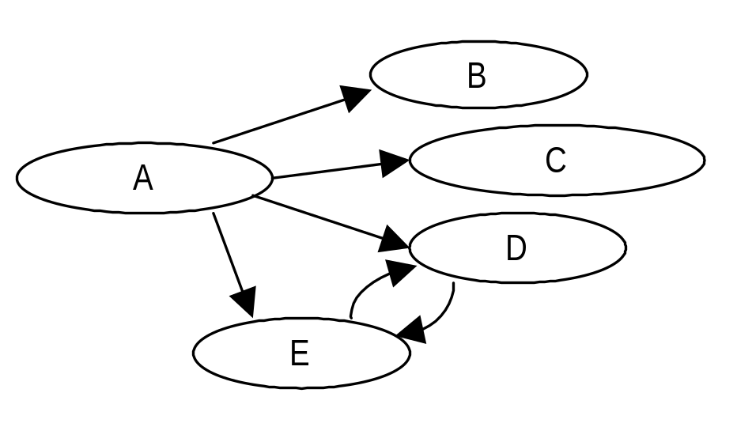
príklad
Majme reláciu
R(A, B, C, D, E), potom graf funkčných závislostí môže vyzerať nasledovne:

Slide 15
Kľúče v Relácii
K je superkľúčom(superkey) relácie R ak K funkčne determinuje všetky atribúty v R.
K je kľúč v R ak K je superkľúčom, ale žiadna podmnožina kľúča K nie je superkľúčom.
Superkľúč je množina atribútov, v ktorej sa nachádza kľúč.

Slide 16
Príklad Data
meno addr predmet učiteľ fakulta
Nový Žilina DBS A.B. FRI
Nový Žilina Algebra K.M. FRI
Starý Prievidza DBS A.B. EF
Relačný kľúč = {meno predmet}
Ale v E/R, meno je kľúčom pre Osobu, a predmet je kľúč pre typ
entity Predmety.
Po: 2 ntice pre Nového a 2 ntice pre entity DBS.

Slide 17
Pravidlá
Pre každý kľúč K relácie.
  Existuje Funkčná závislosť K -> A pre všetky atribúty A.
Odvodenie funkčných závislostí z ERA modelu.
  Z ERA modelu získame kľúče a tým aj funkčné závislosti pre každú entitu a pre každý typ vzťah.

Slide 18
Elementárna funkčná závislosť
Definícia - Elementárna funkčná závislosť je taká funkčná závislosť A→B, keď atribút A je atomický.

Slide 19
Úplná funkčná závislosť
Definícia - Ak existuje relácia R s relačnou schémou R(A,B), kde A a B sú množiny atribútov, potom hovoríme, že množina atribútov B je úplne funkčne závislá od množiny atribútov A, vtedy a len vtedy, keď množina atribútov B je funkčne závislá od celej množiny atribútov A a nie od ľubovoľnej kombinácie podmnožiny atribútov množiny atribútov A.

Slide 20
Vzájomná funkčná závislosť
Definícia - Ak existuje relácia R s relačnou schémou R(A,B) hovoríme, že množiny atribútov A a B sú vzájomne funkčne závislé, ak platí, že B je funkčne závislé od A (A→B) a zároveň A je funkčne závislé od B (B→A).
♦
Označenie A↔B znamená, že množiny atribútov A a B sú vzájomne funkčne závislé.

Slide 21
Tranzitívna funkčná závislosť
Definícia - Ak existuje relácia R s relačnou schémou R(A,B,C), kde A, B a C sú množiny atribútov, a platí, že A→B a B→C tak potom tranzitívna funkčná závislosť je A→C.

Slide 22
Triviálna funkčná závislosť
Definícia - Ak existuje relácia R s relačnou schémou R(A,B), kde A a B sú množiny atribútov, triviálna funkčná závislosť A→B je keď platí, že množina atribútov B je podmnožinou množiny atribútov A.

Slide 23
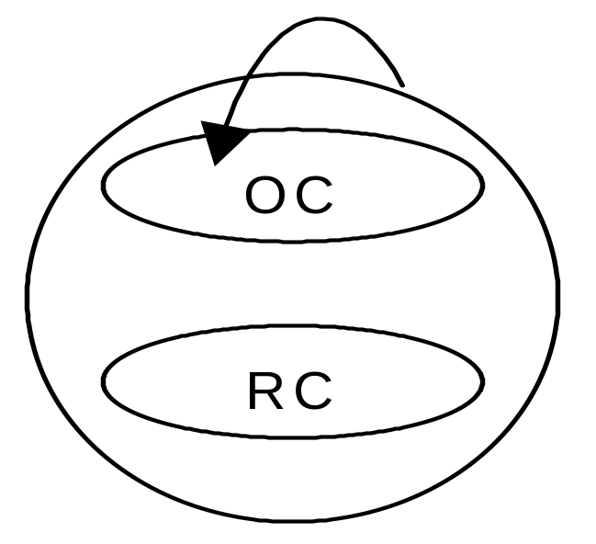
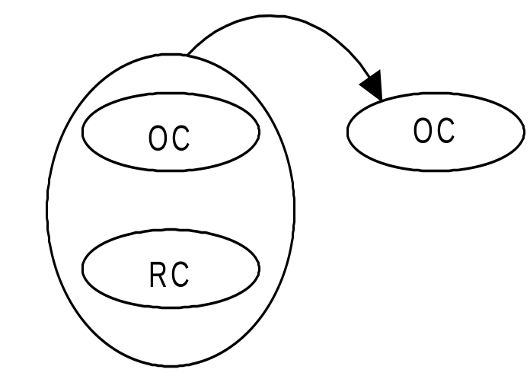
Triviálna funkčná závislosť

Slide 24
Netriviálna funkčná závislosť
Definícia - Ak existuje relácia R s relačnou schémou R(A,B), kde A a B sú množiny atribútov, netriviálna funkčná závislosť A→B je taká, že aspoň jeden z množiny atribútov B nie je z množiny atribútov A.

Slide 25
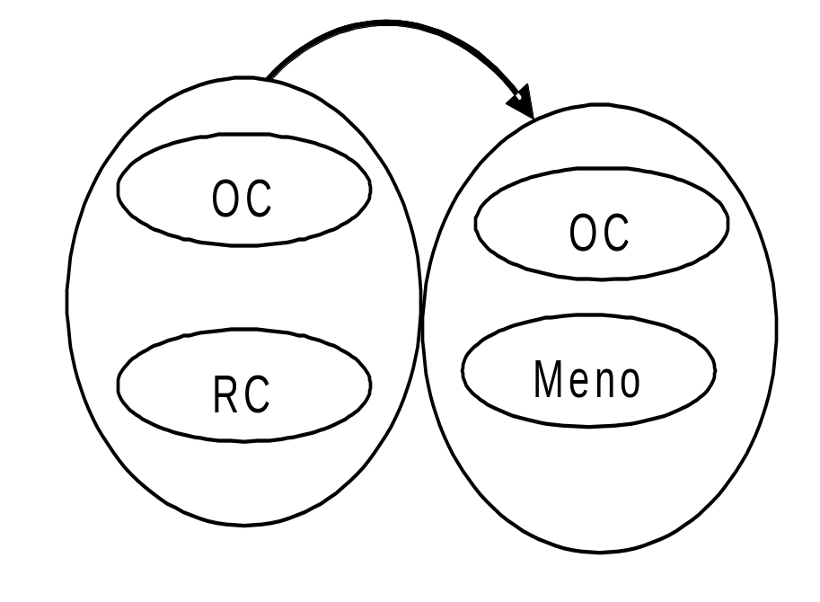
Netriviálna funkčná závislosť

Slide 26
Úplne netriviálna funkčná závislosť
Definícia - Ak existuje relácia R s relačnou schémou R(A,B), kde A a B sú množiny atribútov, úplne netriviálna funkčná závislosť A→B je taká, že ani jeden z množiny atribútov B nie je z množiny atribútov A.

Slide 27
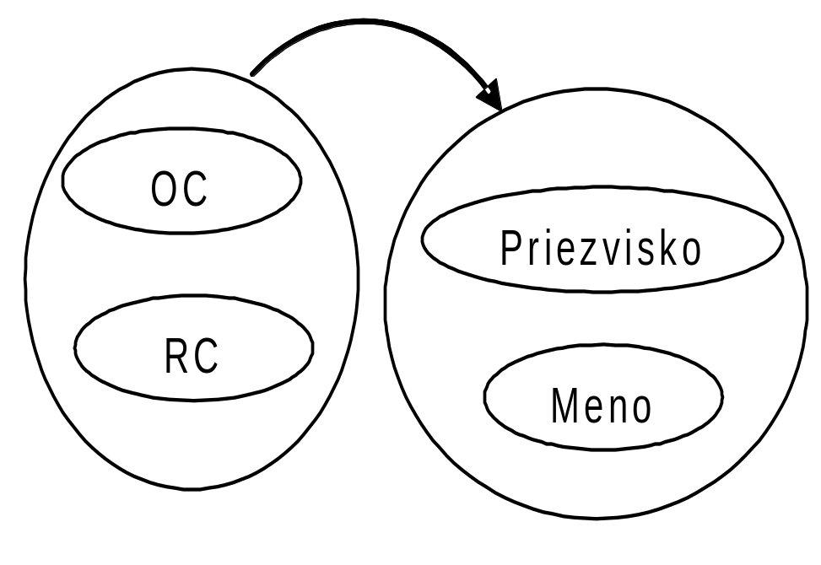
Úplne netriviálna funkčná závislosť

Slide 28
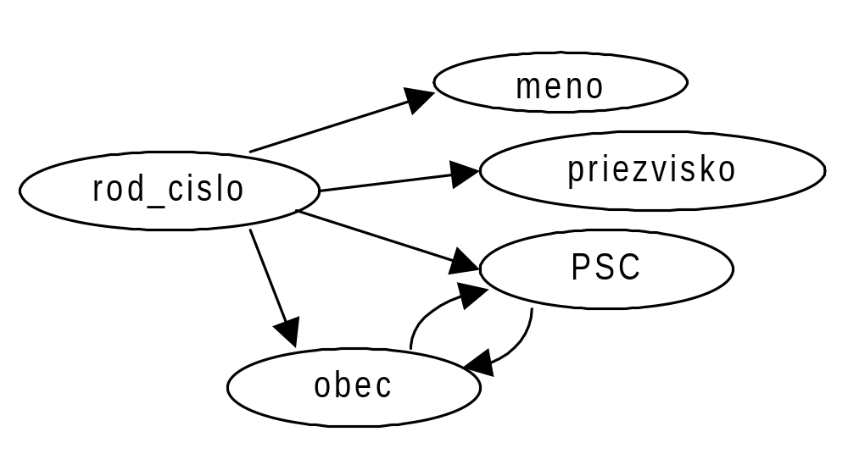
Príklad – Funkčné závislosti:
Osobne_udaje(rod_cislo, meno, priezvisko, PSC, Obec)

Slide 29
Príklad – Funkčné závislosti:
Funkčná závislosť | Elementárna | Úplná | Vzájomná | Tranzitívna
RC→meno | Y | Y | N | N
RC→priezvisko | Y | Y | N | N
RC→PSC | Y | Y | N | Y
RC→obec | Y | Y | N | Y
PSC→obec | Y | Y | Y | N

Slide 30
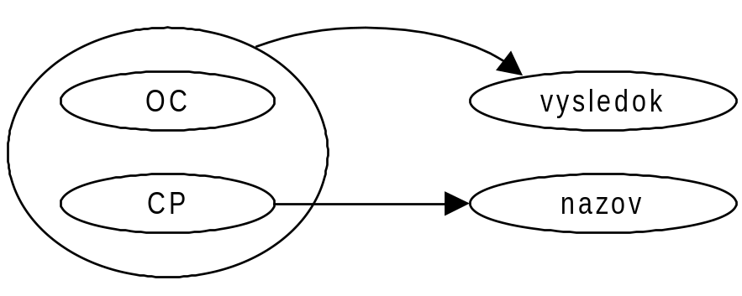
Príklad – Funkčné závislosti:
Zap_predmety(OC, CP, vysledok, nazov)
FZ | Elementárna | Úplná | Vzájomná | Tranzitívna
(OC, CP)→vysledok | N | Y | N | N
CP→nazov | Y | Y | N | N

Slide 31
Definícia - Zjednotenie
Definícia - Zjednotenie
Nech X,Y a Z sú podmnožiny atribútov relácie R, potom pre zjednotenie platí, že ak X → Y a X → Z., potom existuje FZ X → (Y,Z)
♦

Slide 32
Príklad - Zjednotenie
Ak máme reláciu R(Rod_číslo, Priezvisko, Meno) s nasledovnými funkčnými závislosťami:
Rod_číslo → Priezvisko
Rod_číslo → Meno,
Zjednotením získame FZ
Rod_číslo → (Priezvisko, Meno)

Slide 33
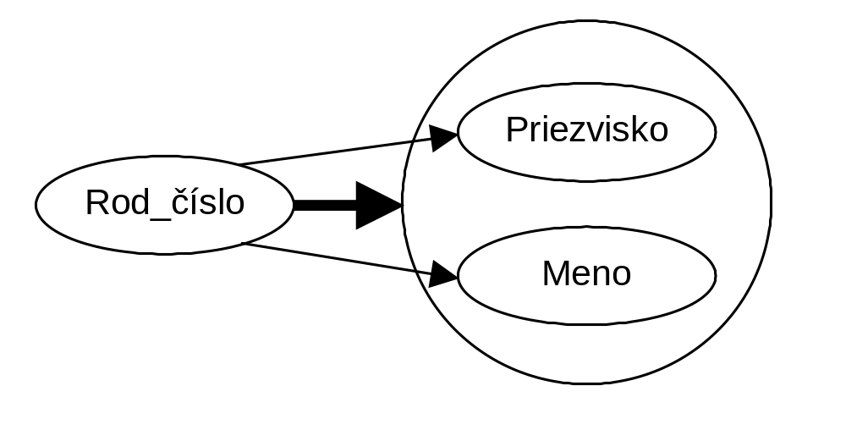
Príklad

Slide 34
Dekompozícia
Definícia - Dekompozícia
Nech X,Y a Z sú podmnožiny atribútov relácie R, potom pre dekompozíciu platí, že ak X → Y, potom existuje FZ X → Z, ak Z je podmnožinou Y.
♦

Slide 35
Dekompozícia
Príklad
Ak máme reláciu
R(Rod_číslo, Priezvisko, Meno) s nasledovnou FZ:
Rod_číslo → (Priezvisko, Meno)
Po dekompozícii získame FZ:
Rod_číslo → Priezvisko
Rod_číslo → Meno,

Slide 36
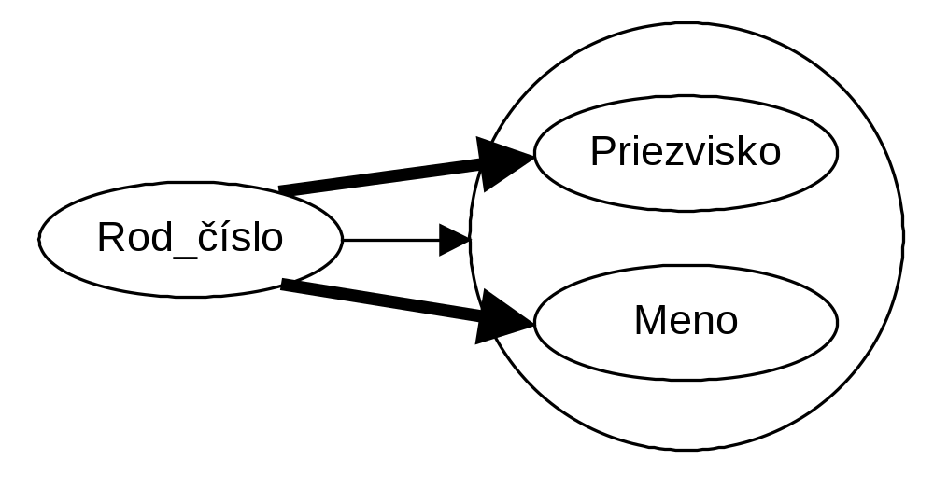
Dekompozícia
Príklad

Slide 37
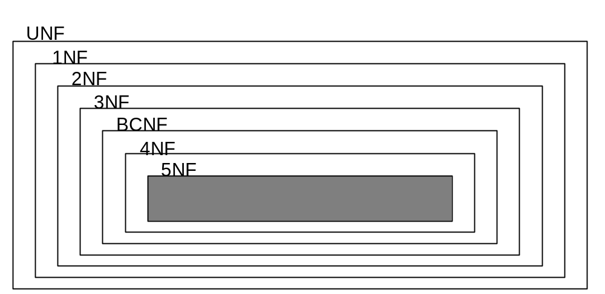
Normalizácia

Slide 38
Normalizácia
Anomálie:
Redundancia
Update anomália
Delete anomália
Insert anomália

Slide 39
Normalizácia
Relácie, ktoré nesplňujú podmienky príslušnej normálnej formy sú dekomponované na menšie relácie, ktoré musia spĺňať podmienky:
bezstratového spojenia v prípade potreby tvorby odvodených relácií
zachovania funkčných závislostí, čo znamená, že všetky funkčné závislosti v dátovom modeli budú zachované aj po dekompozícii.

Slide 40
Dekompozícia relácie
Ak je daná relácia R(A1,A2, …, An)
potom ju môžeme dekomponovať na relácie S(B1,B2, …, Bm) a T(C1,C2, …, Ck) také, že platí:
{A1,…, An}= {B1,… Bm)U{C1,…,Ck}
S(B1,…Bm) je projekciou R(A1,…, An)
T(C1,… Ck) je projekciou R(A1,…, An)

Slide 41
Dekompozícia relácie
Ak je daná relácia R(A1,A2, …, An)
potom ju môžeme dekomponovať na relácie S(B1,B2, …, Bm) a T(C1,C2, …, Ck) také, že platí:
{A1,…, An}= {B1,… Bm)U{C1,…,Ck}
S=π _{B1,…Bm} (R)
T=π _{C1,… Ck} (R)

Slide 42
Prvá normálna forma (1NF)
Definícia - Relácia R je v 1. normálnej forme vtedy a len vtedy, keď neobsahuje opakujúce sa podskupiny dát (t. j. keď každý atribút je atomický).

Slide 43
Riešenie
dekompozícia –
relácia je rozdelená na dve relácie tak, že nová relácia bude obsahovať opakujúcu sa podskupinu dát a atribúty pôvodnej relácie, ktoré zabezpečia bezstratovosť spojenia.

Slide 44
Druhá normálna forma (2NF)
Definícia - Relácia R je v 2. normálnej forme vtedy a len vtedy, keď je v 1NF a každý nekľúčový atribút je úplne funkčne závislý od primárneho kľúča.

Slide 45
Riešenie
dekompozícia –
relácia je rozdelená na dve relácie tak, že nová relácia obsahuje funkčnú závislosť, ktorá porušila pravidlo 2NF, pričom musí byť zachovaná podmienka spätnej rekonštrukcie t.j. bezstratového spojenia.

Slide 46
Tretia normálna forma (3NF)
Definícia - Relácia R je v 3. normálnej forme, ak je v 2NF a každý nekľúčový atribút nie je tranzitívne funkčne závislý na primárnom kľúči.

Slide 47
Riešenie
dekompozícia –
relácia je rozdelená na dve relácie tak, že z tranzitívnej funkčnej závislosti odstránime jednu funkčnú závislosť tak, že vytvoríme novú reláciu, ktorá bude navyše obsahovať atribúty potrebné pre zabezpečenie bezstratového spojenia.

Slide 48
Prípad vzájomnej funkčnej závislosti
Ak súčasťou tranzitívnej závislosti sú aj atribúty vzájomne funkčne závislé, v tom prípade je nutné navrhnúť primárny kľúč novej relácie s ohľadom na požadované kritériá (pamäťové miesto, požiadavky aplikácie , …).

Slide 49
Boyce – Coddova normálna forma (BCNF)
Definícia - Determinant
Determinant je množina atribútov, na ktorej je iná množina atribútov funkčne závislá.
♦
Poznámka
A→B ⇒ A je determinant

Slide 50
Boyce – Coddova normálna forma (BCNF)
Definícia - BCNF
Relácia R je v BCNF vtedy a len vtedy, keď každý determinant relácie je kandidátom primárneho kľúča.

Slide 51
Boyce – Coddova normálna forma (BCNF)
Algoritmus normalizácie BCNF:
vytvor nenormalizovanú reláciu (UNR)
detekuj funkčné závislosti
test BCNF - je v BCNF⇒ KONIEC nie je v BCNF ⇒ dekompozícia
opakuj kroky 2,3 pre všetky relácie, ktoré vznikli

Slide 52
Anomálie medzi 3NF a BCNF
V praktických aplikáciách je väčšina relácií súčasne v 3NF a aj v BCNF. Ale napriek tomu existujú situácie, v ktorých sa stretávame s anomáliami, keď relácia je v 3NF, ale nie je v BCNF, alebo naopak. Najčastejšie sa s týmto typom anomálií stretávame v takých reláciách, ktoré obsahujú:
viac kandidátov PK
kandidát PK je kompozitný
kompozitní kandidáti PK sa prekrývajú

Slide 53
Relácia je v 3NF a nie je v BCNF
Majme reláciu VYUKA(#Student, #Predmet, #Ucitel) s nasledovnými výskytmi:
S1 | P1 | U1
S2 | P1 | U2
S2 | P2 | U3
S2 | P3 | U4
S3 | P1 | U1
S3 | P2 | U3
S4 | P1 | U5
S5 | P1 | U2

Slide 54
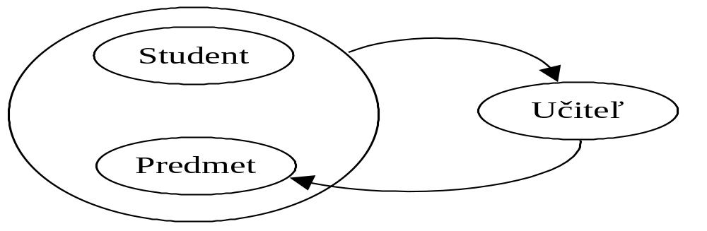
Relácia je v 3NF a nie je v BCNF
Majme reláciu VYUKA(#Student, #Predmet, #Ucitel) s nasledovnými výskytmi:
Pre dekompozíciu sa nám ponúkajú 3 varianty:
R1(#Student, #Ucitel), R2(#Student, #Predmet)
R1(#Ucitel, Predmet), R2(#Student, #Predmet)
R1(#Ucitel, Predmet), R2(#Student, #Ucitel)

Slide 55
S | P | U |  | S | U |  | S | P
S1 | P1 | U1 |  | S1 | U1 |  | S1 | P1
S2 | P1 | U2 |  | S2 | U2 |  | S2 | P1
S2 | P2 | U3 |  | S2 | U3 |  | S2 | P2
S2 | P3 | U4 |  | S2 | U4 |  | S2 | P3
S3 | P1 | U1 | → | S3 | U1 |  | S3 | P1
S3 | P2 | U3 |  | S3 | U3 |  | S3 | P2
S4 | P1 | U5 |  | S4 | U5 |  | S4 | P1
S5 | P1 | U2 |  | S5 | U2 |  | S5 | P1
 |  |  | po rekonštrukcii ???

Slide 56
 | S | P | U |  | U | P |  | S | P
 | S1 | P1 | U1 |  | U1 | P1 |  | S1 | P1
 | S2 | P1 | U2 |  | U2 | P1 |  | S2 | P1
 | S2 | P2 | U3 |  | U3 | P2 |  | S2 | P2
 | S2 | P3 | U4 |  | U4 | P3 |  | S2 | P3
 | S3 | P1 | U1 | → | U1 | P1 |  | S3 | P1
 | S3 | P2 | U3 |  | U3 | P2 |  | S3 | P2
 | S4 | P1 | U5 |  | U5 | P1 |  | S4 | P1
 | S5 | P1 | U2 |  | U2 | P1 |  | S5 | P1
 |  |  |  | po rekonštrukcii ???

Slide 57
 | S | P | U |  | U | P |  | S | U
 | S1 | P1 | U1 |  | U1 | P1 |  | S1 | U1
 | S2 | P1 | U2 |  | U2 | P1 |  | S2 | U2
 | S2 | P2 | U3 |  | U3 | P2 |  | S2 | U3
 | S2 | P3 | U4 |  | U4 | P3 |  | S2 | U4
 | S3 | P1 | U1 | → | U1 | P1 |  | S3 | U1
 | S3 | P2 | U3 |  | U3 | P2 |  | S3 | U3
 | S4 | P1 | U5 |  | U5 | P1 |  | S4 | U5
 | S5 | P1 | U2 |  | U2 | P1 |  | S5 | U2
 |  |  |  | po rekonštrukcii OK

Slide 58
Relácia je v BCNF a nie je v 3NF
Majme reláciu
R(os_cislo,rod_cislo,Meno,Priezvisko,PSC)
Kandidátmi v tejto relácii môžu byť atribúty os_cislo, alebo rod_cislo.

Slide 59
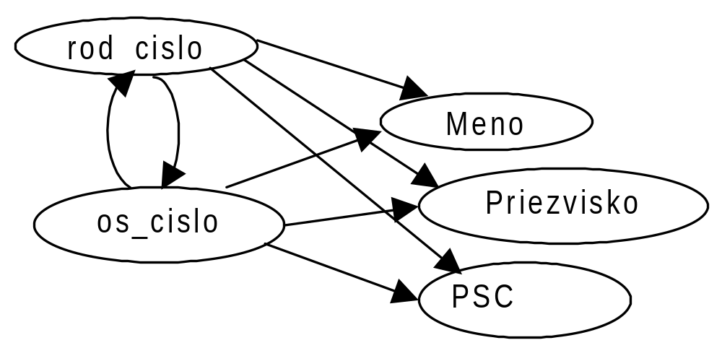
Relácia je v BCNF a nie je v 3NF

